Slide 1


НАЦИОНАЛНА ПРОФЕСИОНАЛНА ГИМНАЗИЯ ПО КОМПЮТЪРНИ ТЕХНОЛОГИИ И СИСТЕМИ – гр. ПРАВЕЦ ПРИ ТУ – СОФИЯ
ДИПЛОМНА РАБОТА
ЗА ПРИДОБИВАНЕ НА ТРЕТА СТЕПЕН НА ПРОФЕСИОНАЛНА КВАЛИФИКАЦИЯ – ЧАСТ ПО ТЕОРИЯ НА ПРОФЕСИЯТА
ТЕМА: „ОНЛАЙН МАГАЗИН ЗА СЛАДКИШИ“
Дипломант: Христо Кирилов Захов
Курсов номер: 18527
Специалност: код 4810201 „Системно програмиране“

Slide 2
В днешно време все повече фирми на пазара се насочват към електронната търговия, използвайки новите технологии и Интернет. Целта на дипломната работа е да се разработи уебсайт Delight, през който да минават част от продажбите на компания за производство на торти и да се рекламират нейните продукти, за да има повече печалби. Очакваните резултати са: - да се разрастне бизнесът по виртуален път чрез използването на уебсайта; - фирмата да намали разходите си за реклама и продажба; - потребителите да имат по-голям избор, повече информация за продуктите, различни начини на плащане; - по-бърза доставка по куриерски фирми.
Увод

Slide 3





Използвани технологии
Проектът е разработен със съвременни технологии, а именно PHP, JavaScript, CSS, HTML, MySQL, Ajax и Bootstrap. В него има всички налични функции, за да работи един такъв уеб магазин.

Slide 4



Среди за разработка
Сайтът е разработен на три среди за разработка.
- Visual Studio Code
- MySQL Workbench
- Xampp

Slide 5
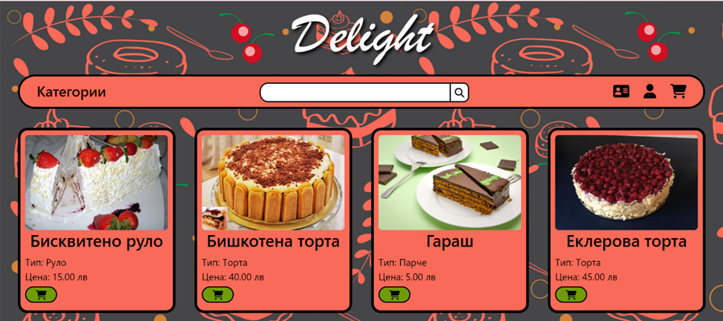
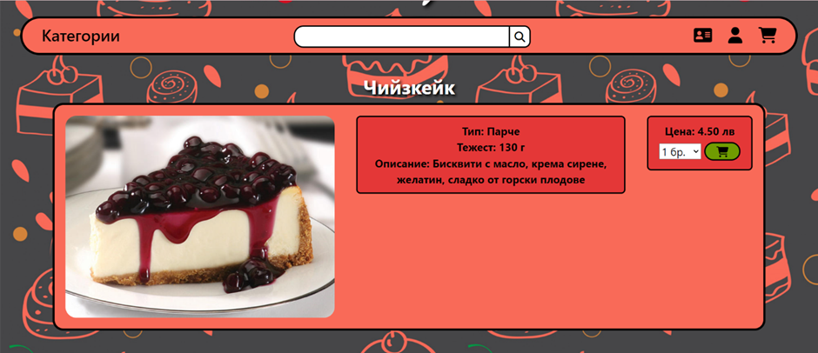
Уебсайт Delight
Главна страница
Страница на продукта

Slide 6
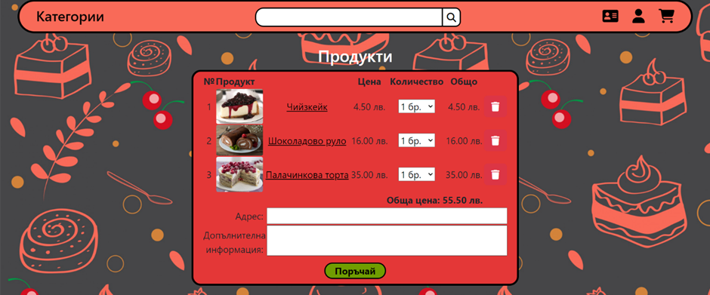
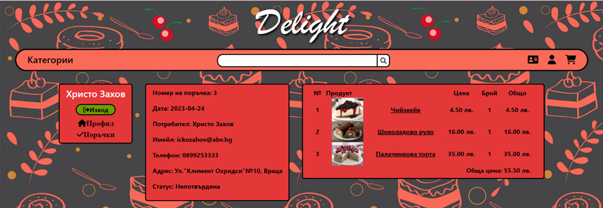
Страница за поръчване
Страница с поръчката

Slide 7
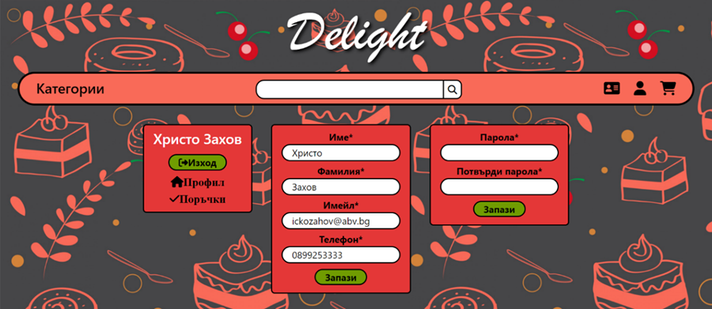
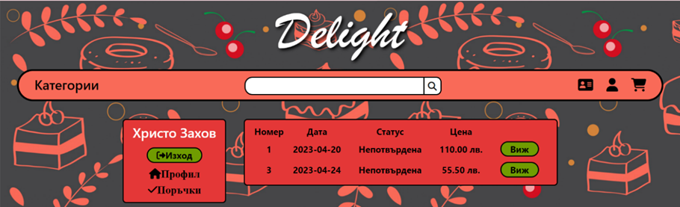
Страница с информация за потребителя
Страница с всички поръчки

Slide 8
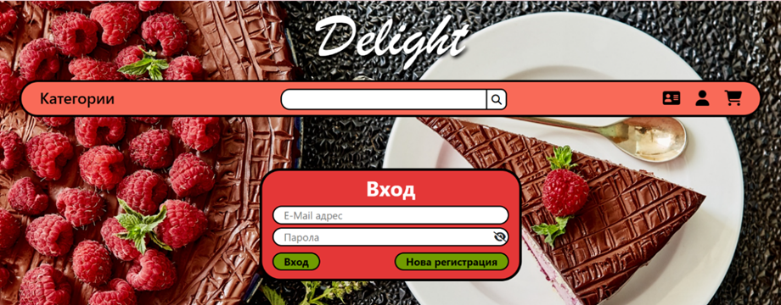
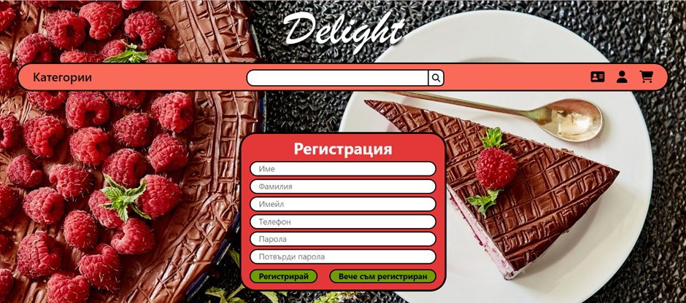
Страница за влизане
Страница за регистриране

Slide 9
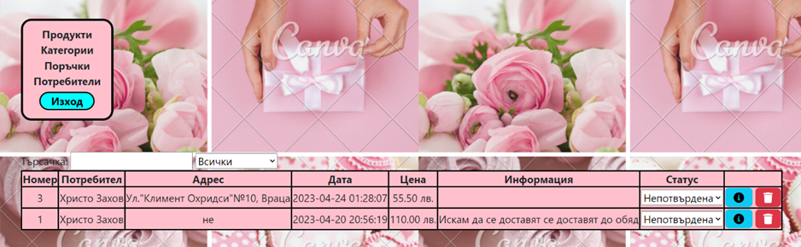
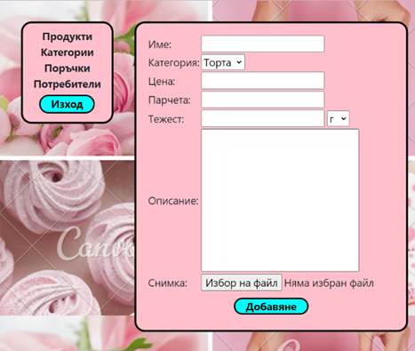
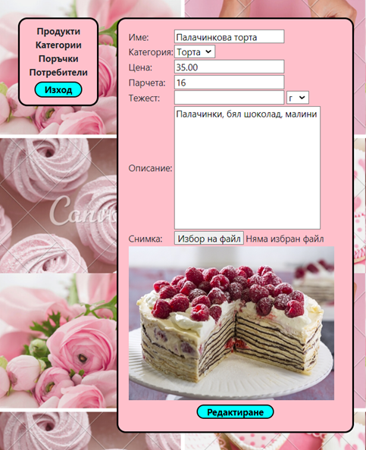
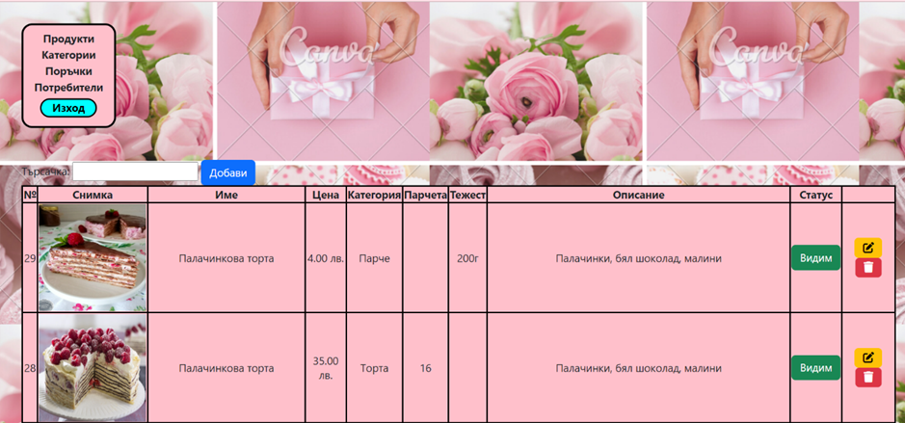
Страница на администраторския панел
Страница за добавяне
Страница за всички потребители
Страница за редактиране

Slide 10
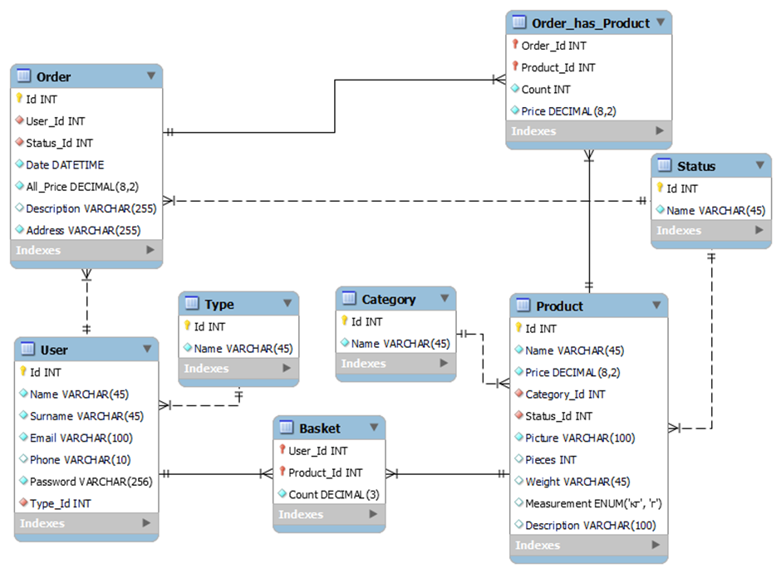
Проектиране на база данни
ER диаграма

Slide 11
Заключение
Един професионално изграден уебсайт може да повлияе за успеха на даден бизнес.
Той ще въздейства на клиентите, ако е богат на текстова и графична информация за услугите и продуктите на фирмата, и ще повиши доверието към нея.
Всяка съвременна организация трябва да бъде лесно намирана както във физическия, така и във виртуалния свят. Затова е необходимо да се обърне голямо внимание на представянето на фирмата в Интернет пространството.
Клиентите избират фирми, които имат богат на информация сайт в Интернет.

